Slide 1
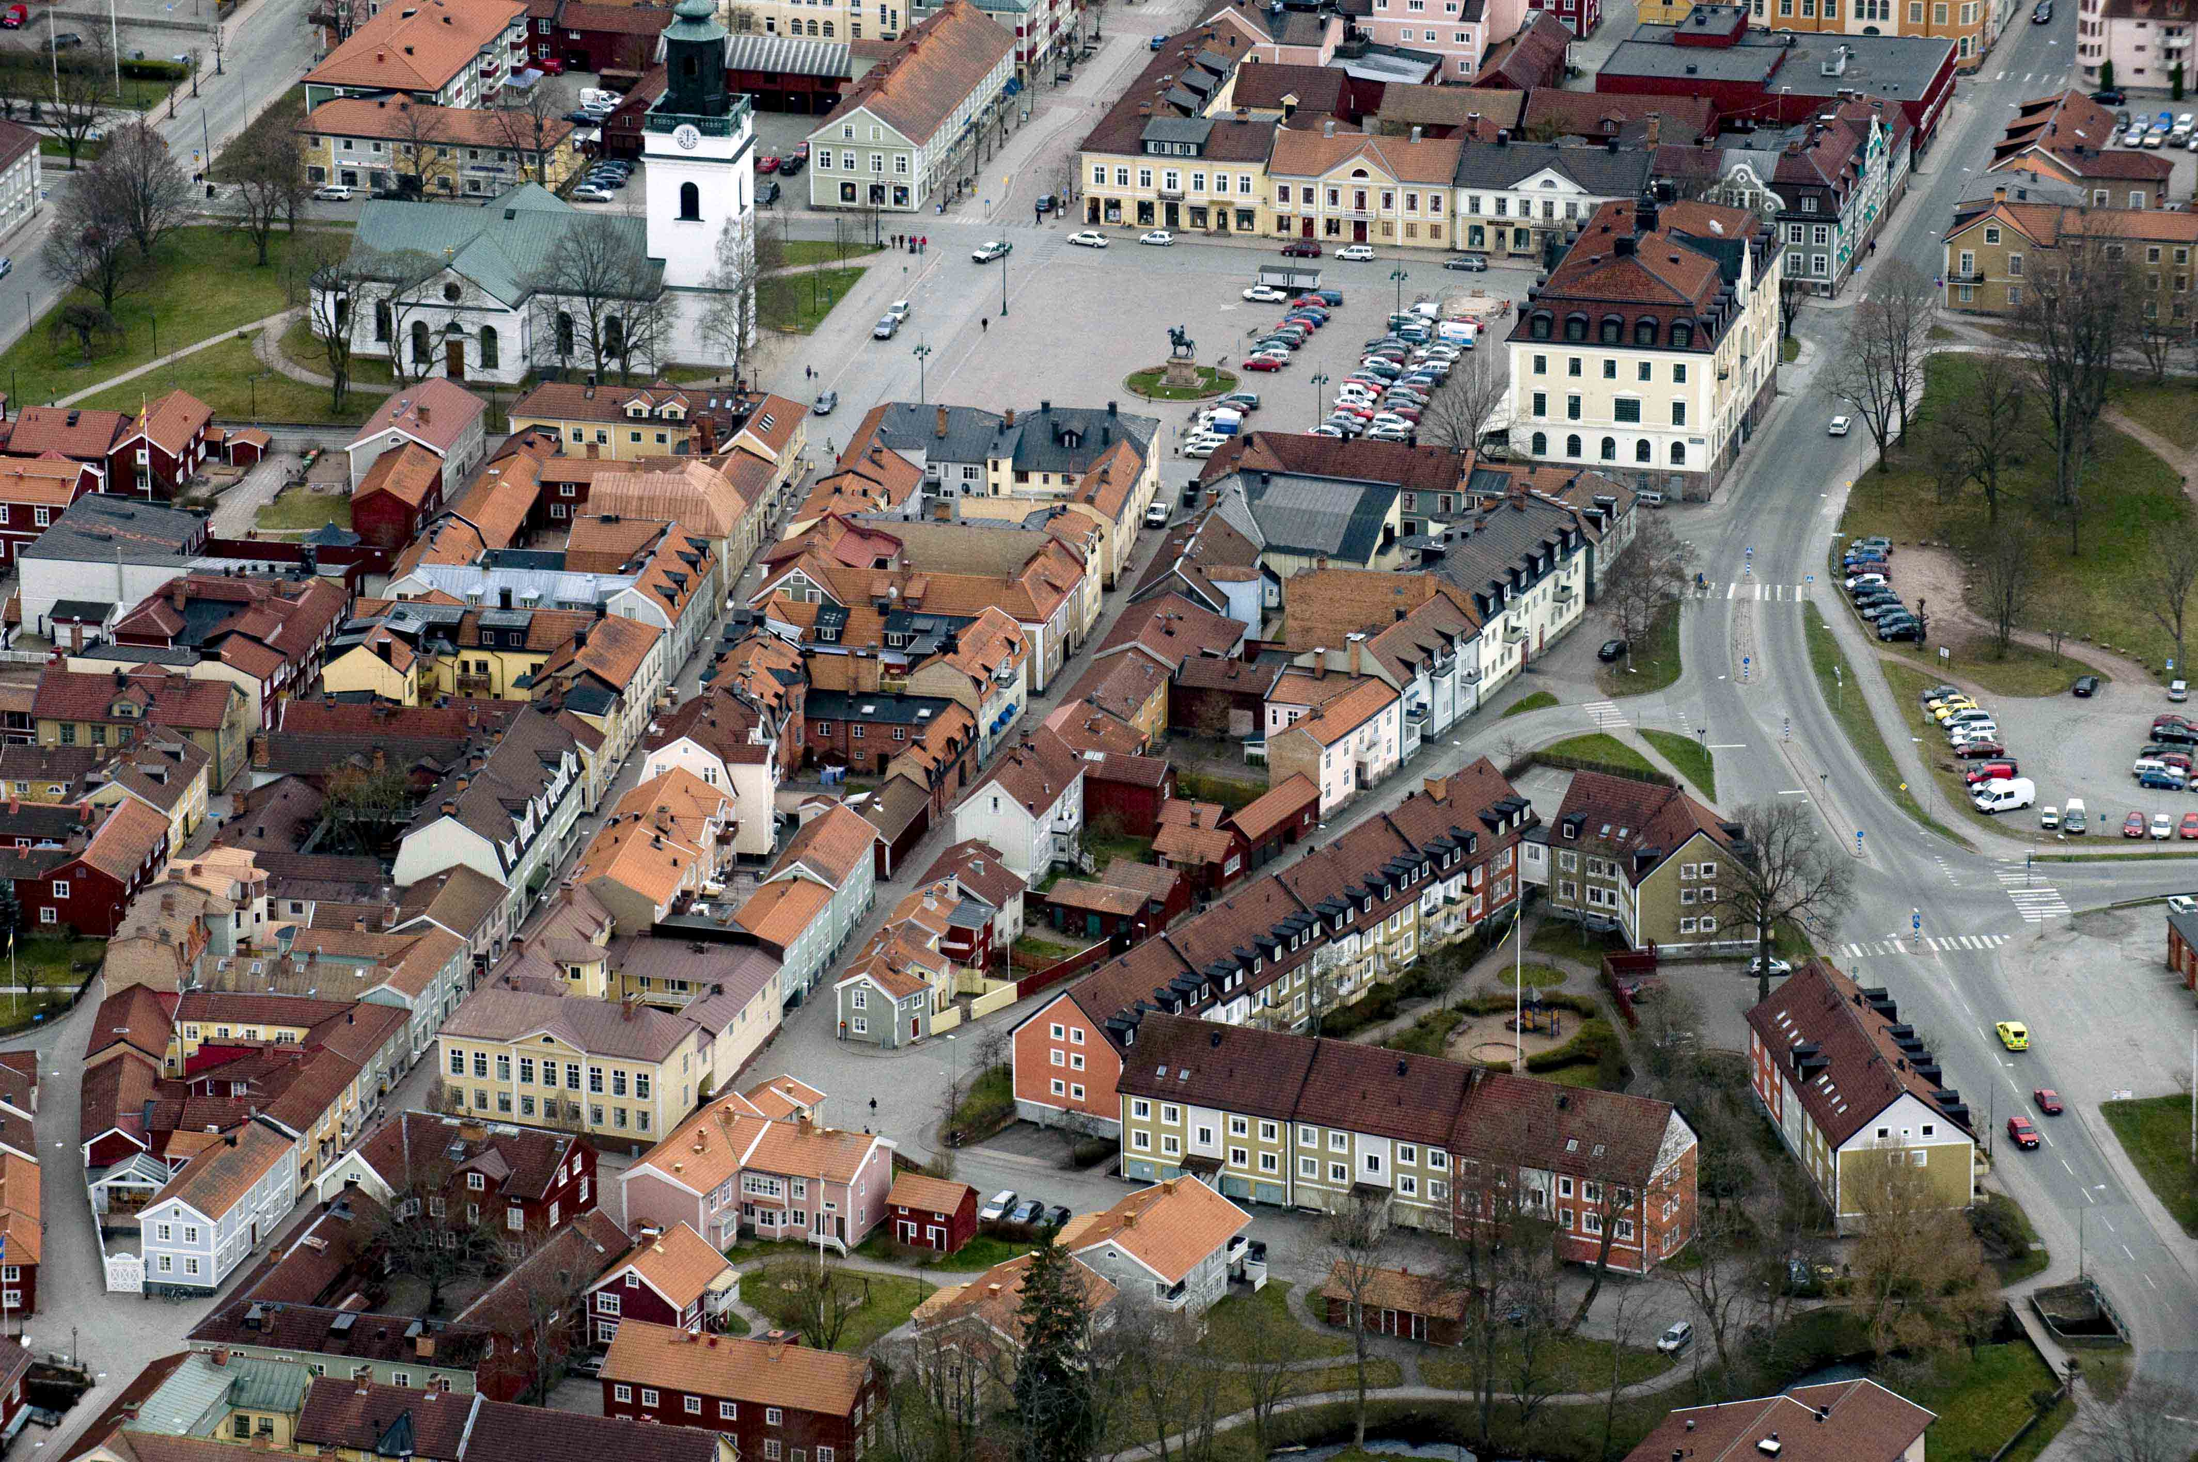
Trästaden – en hållbar historia
Nordisk træbykonferencei Helsingør 11-12 november

Slide 2
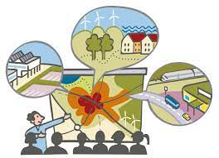
Först en fråga om roller…
globala åtaganden,
nationella ambitioner,
regionala aktörer,
kommunalt planmonopol,
marknadskrafter och privat ägande
Nordisk træbykonference i Helsingør 11-12 november

Slide 3
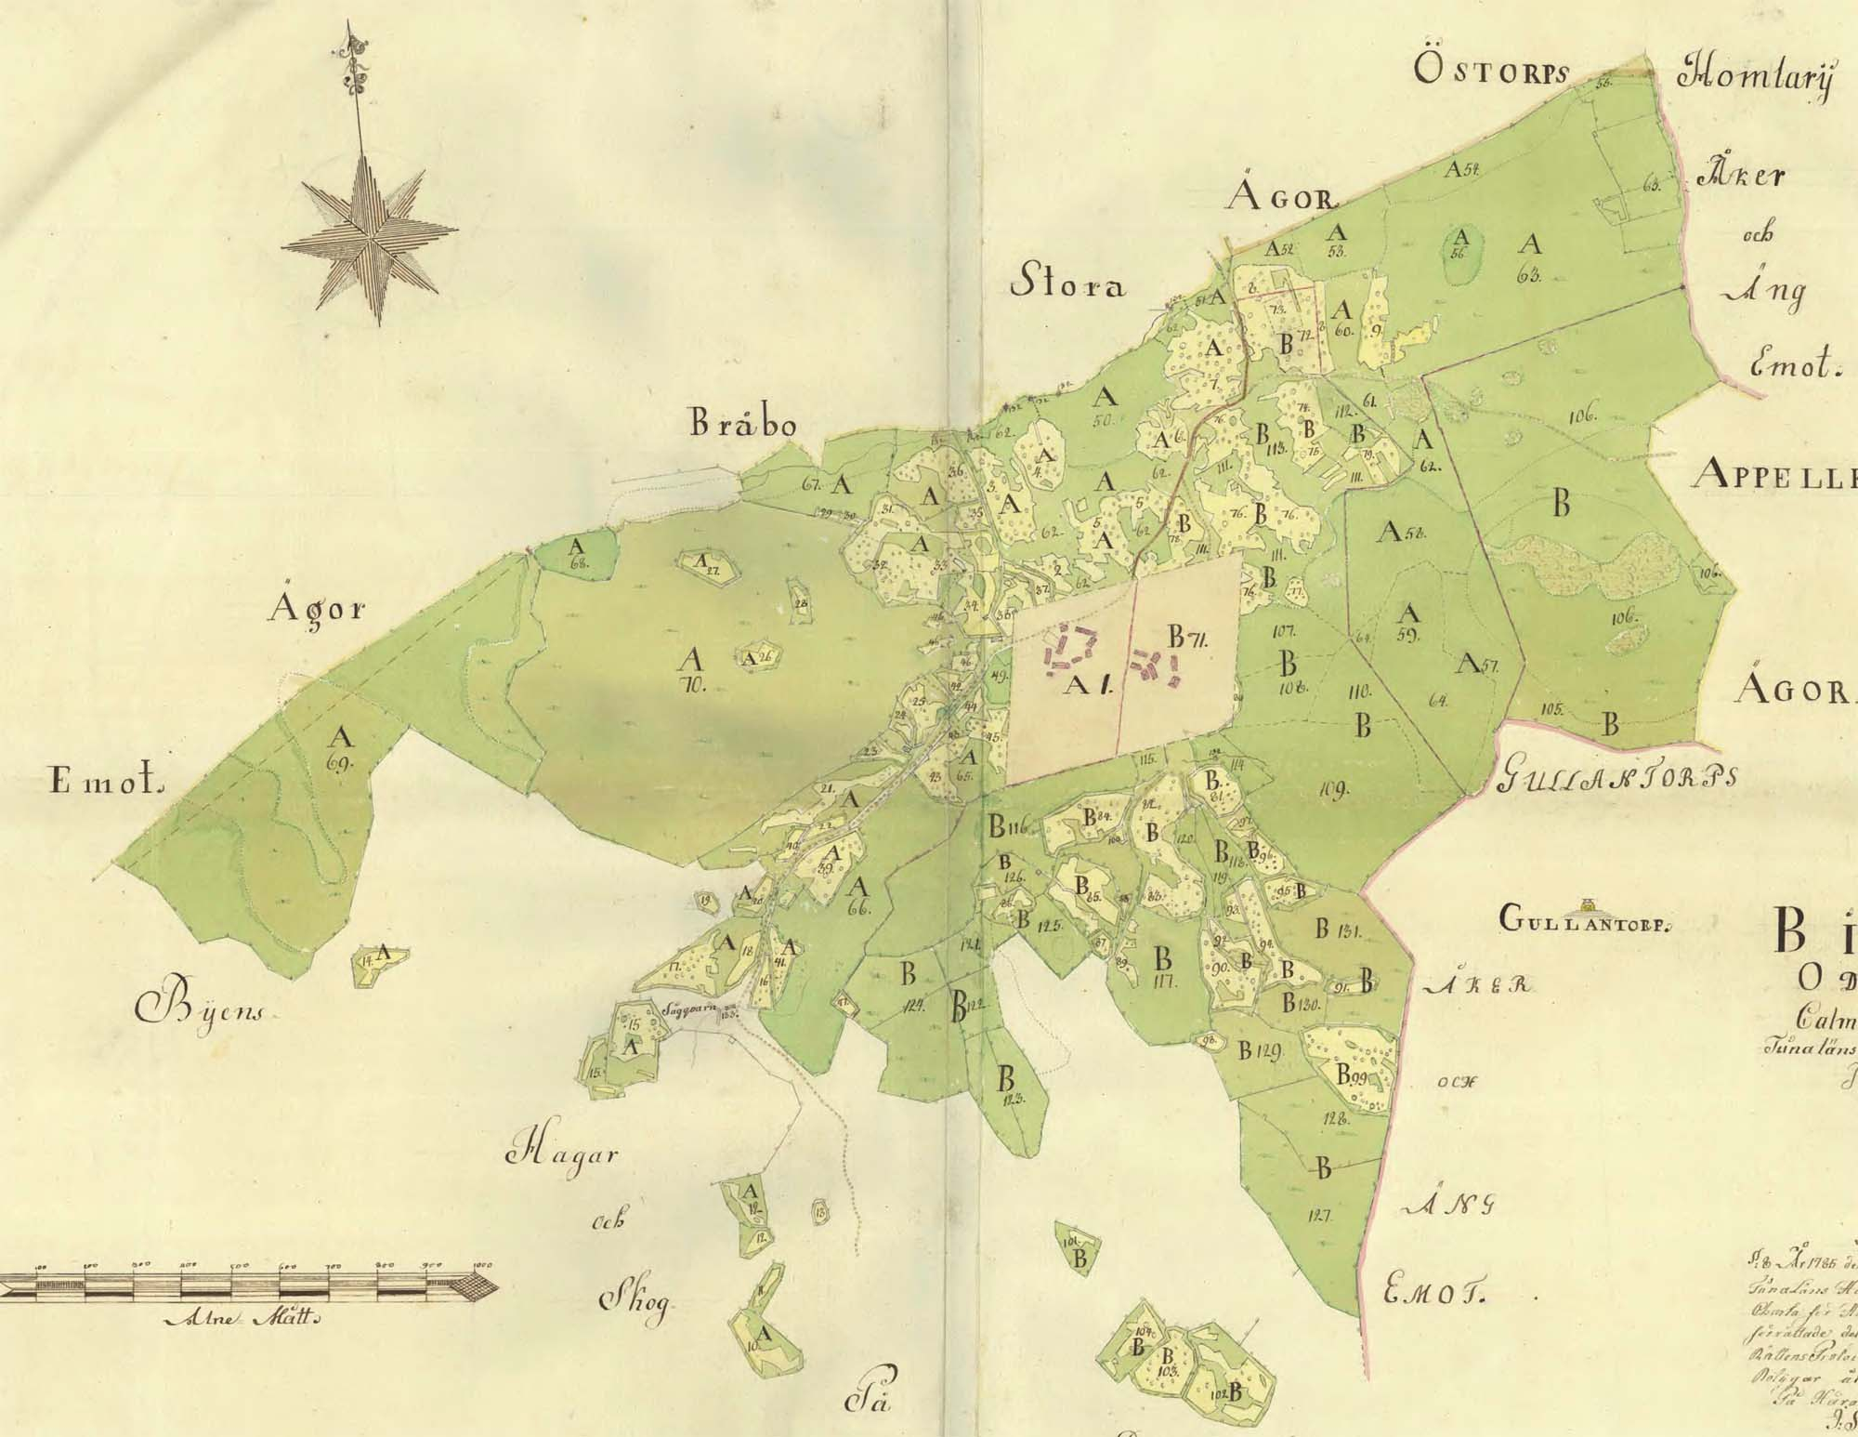
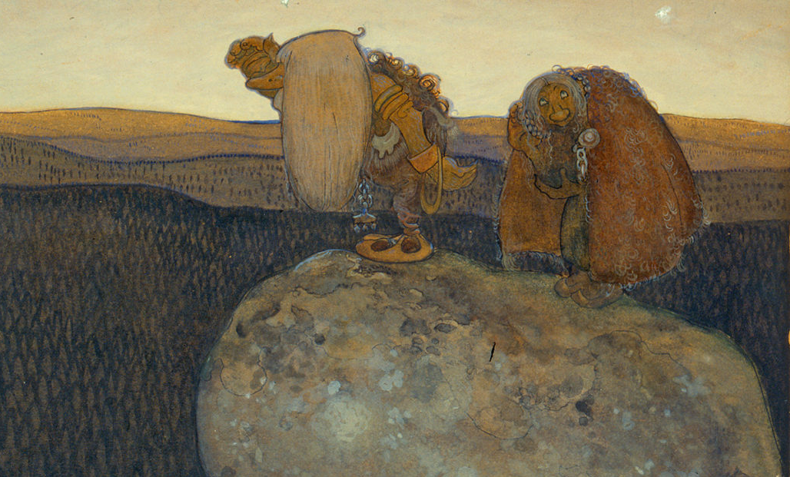
Kulturmiljöarbetets utveckling
monumentfokus,
helhetsmiljöer,
mångfald av berättelser,
integrerat perspektiv
Nordisk træbykonference i Helsingør 11-12 november

Slide 4
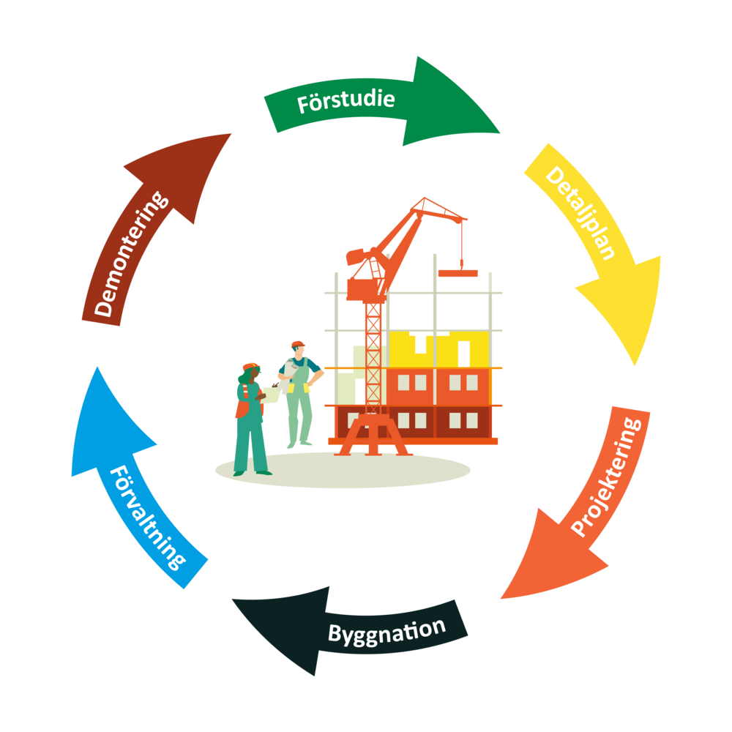
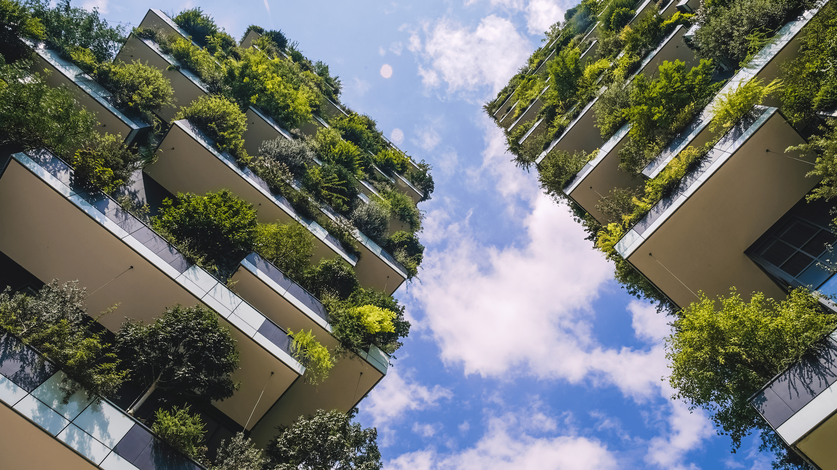
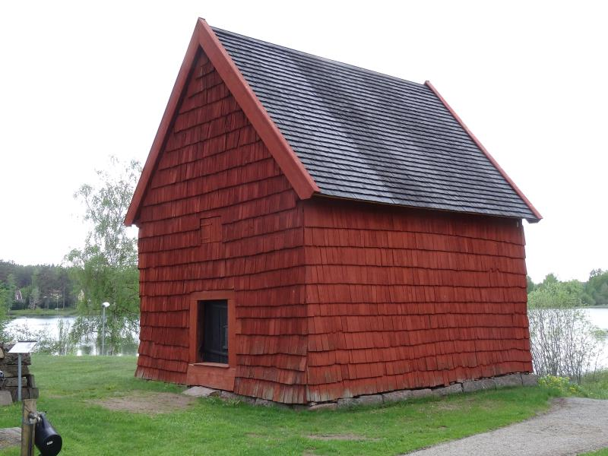
Vad är hållbart?
energieffektiv,
giftfritt,
cirkuläritet,
…
500-årig kontinuitet (minst),
anpassningsbar,
underhållsmöjlig
Nordisk træbykonference i Helsingør 11-12 november

Slide 5
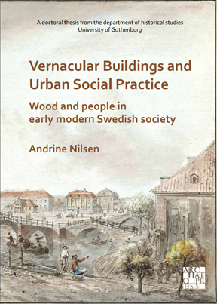
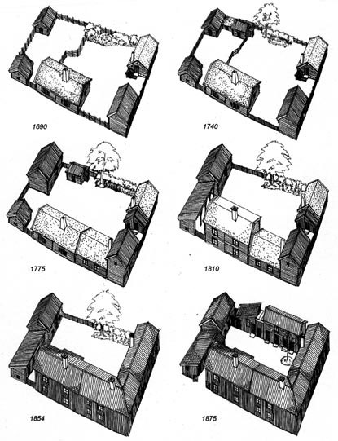
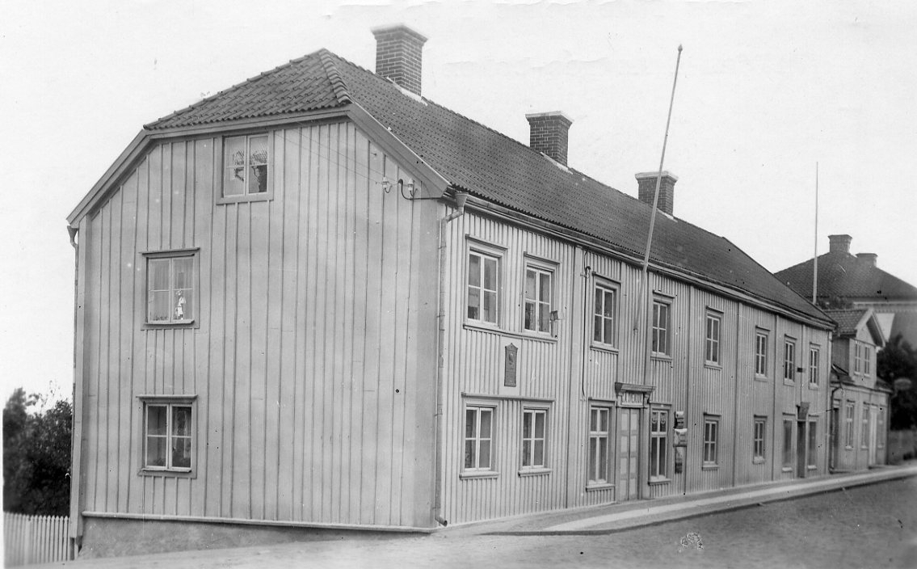
Trästaden som kulturmiljö
en kunskapspotential,
en historisk bebyggelsemassa,
vittnesmål om mänskliga behov och ideal,
attraktivitet,
Nordisk træbykonference i Helsingør 11-12 november

Slide 6
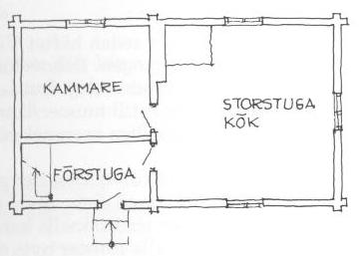
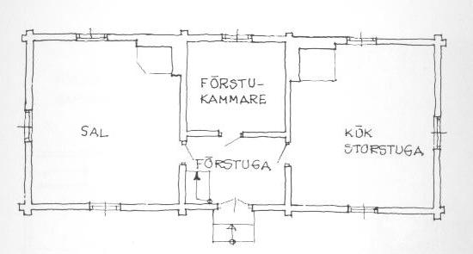
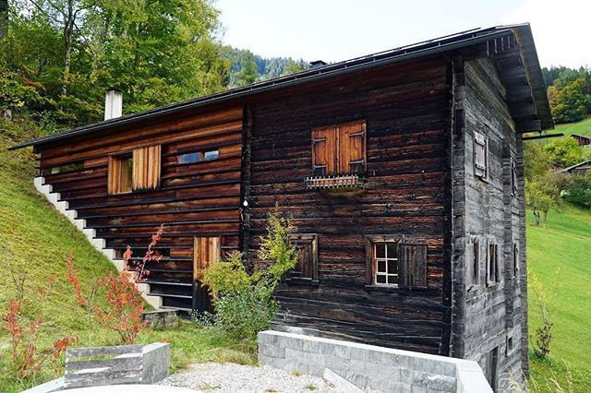
Trästaden som förebild
befintlig – resurs och kvalitet,
föränderlig – kan möta nya behov,
värderad – ändlig resurs,
…
öppenhet – våga utveckla
kunskap – veta för att våga
främja – kvalitet och förebilder
Nordisk træbykonference i Helsingør 11-12 november

Slide 7
Mattias Sörensen
Länsstyrelsen i Jönköpings län
mattias.sorensen@lansstyrelsen.se
Nordisk træbykonference i Helsingør 11-12 november

